Slide 1
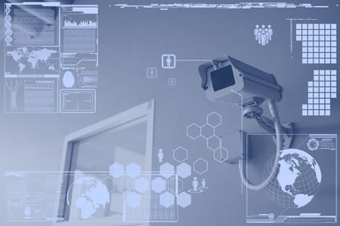

낯선 사람을 감지하는 인공지능 CCTV
Homesitter

Slide 2
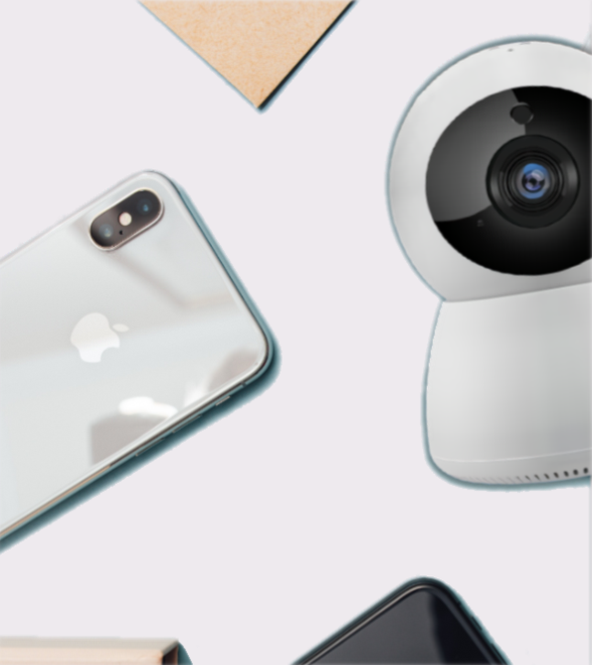
목차
01 팀원 소개
02 작품 설명
03 작품 시연

Slide 3
개발 동기
- 1인가구의 증가
<대한민국 1인가구 수> (단위: 만 가구)
30%
전체 가구 중 1인가구의 비율
2020년 대한민국 전체 가구 중 1인가구의 비율은 약 30%.
범죄에 대응하기 힘든 1인가구의 특징과 안전정책의 부족으로 범죄취약계층에 속함.

Slide 4



HOME + BABYSITTER
HOMESITTER
CCTV 화면 중계
알림 발신
지인 등록
스마트폰 어플리케이션으로
실시간 CCTV 화면을 모니터링
CCTV 감시영역에 낯선 사람 감지 시
연계 어플리케이션으로 알림 발신
어플리케이션에 등록한 지인 감지 시
연계 어플리케이션으로 알림을 발신하지 않음
HOMESITTER
낯선 사람을 감지하는 스마트 CCTV

Slide 5



기대 효과
1인 가구를 포함한 범죄 취약 계층의 불안감 해소
쓰레기 무단투기, 흡연 등 생활문제 개선
범죄 예방 및 범죄율 감소

Slide 6




작동 과정
- 중계
업로드
전송
전송
수신
수신
실시간
모니터링
RaspberryPi 4와 카메라 모듈을 이용해 촬영
촬영 내용을 Firebase 서버에 저장
업로드한 영상을 받아와
휴대폰 어플리케이션에서 중계

Slide 7

작동 과정
- 얼굴 학습
업로드
전송
전송
딥러닝
딥러닝
얼굴 학습
스마트폰에 저장된 지인의 사진을 어플리케이션을 이용해 업로드
사진을 Firebase 서버에 저장
저장된 사진을 서버에서 학습

Slide 8

작동 과정
- 알림 발신
촬영
촬영
전송
검출
낯선 사람
감지
알림 수신
알림 발신
검출

Slide 9
제작 과정
< 2021 >
Apr | May | Jun | Jul | Aug | Sept | Oct
4월
설계
6월
오픈CV 테스트
8월
파이어베이스 연동
(데이터)
10월
안드로이드와 라즈베리파이 연동
& 파이참 연동
5월
어플리케이션 틀 제작
7~8월
어플리케이션 기능 구현
9월
라즈베리파이 카메라 테스트

Slide 10

시연 영상

Slide 11

낯선 사람을 감지하는 스마트 CCTV
HOMESITTER
제작 후기

Slide 12
Thank you!

